Slide 1
Face Detection & Classification
실습 2주차
건국대학교 이현경

Slide 2
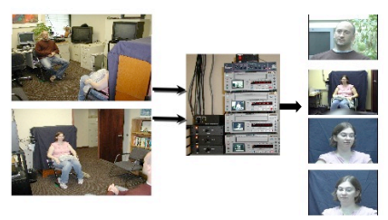
0
우울증 관련 연구
Detecting Depression from Facial Action and Vocal Prosody
항우울제 처방 OR 대인기피증 상담 환자 대상,
인터뷰를 진행
- 우울증 문진표에 대한 응답

Slide 3
0
우울증 관련 연구
Detecting Depression from Facial Action and Vocal Prosody
Image
Voice
Data
수동 annotation + 자동 분석 모델
Audio Spectrogram
Algorithm
SVM Classifier
Logistic Regression Classifier
사람의 얼굴을 3D 로 모델링 해
각 feature 에 대해 Classification
음성의 Frequency 를 분석
우울증일수록 Frequency 가 감소할 것이라고 가정
Idea
http://www.robots.ox.ac.uk/~minhhoai/papers/acii-paper_final.pdf

Slide 4
0
우울증 관련 연구
Detecting Depression from Facial Action and Vocal Prosody
Image
Voice
Data
수동 annotation + 자동 분석 모델
Audio Spectrogram
Algorithm
SVM Classifier
Logistic Regression Classifier
사람의 얼굴을 3D 로 모델링 해
각 feature 에 대해 Classification
음성의 Frequency 를 분석
우울증일수록 Frequency 가 감소할 것이라고 가정
Idea
대부분의 연구가 환자 개인정보 정책으로 인해 데이터가 비공개 되어있는 상황

Slide 5
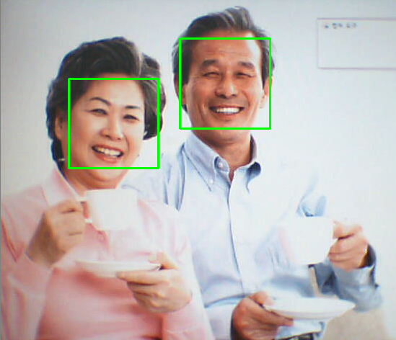

0
챗봇 사용 환경 가정
노인이 인형의 반경 내에 있을 때 + 집 안

Slide 6
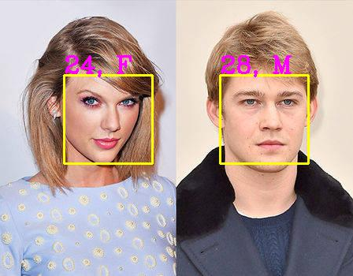
0
챗봇 사용 환경 가정
노인이 인형의 반경 내에 있을 때 + 집 안
등록된 USER 노인의 얼굴만 Detect
2. 모든 사람의 얼굴을 Detect
2. 노인의 얼굴만 Detect
USER 의 사진이 많이 필요 (불가능)
정확도가 높고 빠른 모델을 선택 ex. YOLO v3
나이를 예측하는 모델을 사용

Slide 7
0
우울증 Detection 챗봇 개요
① 노인의 기분 파악
② 우울증 판단
Image
Text
노인의 표정을 감지
우울증 판단 질문들을 던짐 + 결과를 저장
ex) sad label로 분류된 확률이 80% 이상인 경우
ex) 노인의 기분이 우울하고 판단할 시
2-3 개 정도의 질문을 나누어 던짐
Text
문항
잠이 많이 온다 | O
밥을 먹어도 기분이 좋지 않다
노인의 기분에 대한 질문을 던짐
ex) 노인의 답변 감성분석 결과
negative 로 분류된 확률이 80% 이상인 경우
+
③ 우울증 처방
혹시 기분이 안 좋으세요 ? 등의 질문을 통해
분석결과가 맞는지 다시 한번 확인
병원 추천, 음악 재생 등

Slide 8
0
표정 Detection 챗봇 개요
① 노인의 기분 파악
② 질문 생성
Image
Text
노인의 표정을 감지
기분에 따른 질문 생성
ex) 해당 label로 분류된 확률이 80% 이상인 경우
Why
ex) 왜 기분이 ~ 세요?
- Recommend
ex) 기분이 ~ 면 ~ 를 하는 것이 어떨까요?
+
혹시 기분이 안 좋으세요 ? 등의 질문을 통해
분석결과가 맞는지 다시 한번 확인
Rule based 방식
: 문장의 형태 + 명사
기분 | 제안
슬픔 | 운동
화남 | 잠자기

Slide 9
0
표정 Detection 챗봇 개요
① 노인의 기분 파악
② 질문 생성
Image
Text
노인의 표정을 감지
기분에 따른 질문 생성
ex) 해당 label로 분류된 확률이 80% 이상인 경우
Why
ex) 왜 기분이 ~ 세요?
- Recommend
ex) 기분이 ~ 면 ~ 를 하는 것이 어떨까요?
+
혹시 기분이 안 좋으세요 ? 등의 질문을 통해
분석결과가 맞는지 다시 한번 확인
Rule based 방식
: 문장의 형태 + 명사
기분 | 제안
슬픔 | 운동
화남 | 잠자기
라벨에 따라 제안의 폭이 많이 다를 듯
ex) 슬픔에 관한 제안은 많지만,
기쁨에 관한 제안은 많지 않을 듯

Slide 10
1
데이터 수집
1. UCI Face Dataset
USER_ID | POSE | EXPRESSION | EYES | SCALE
Straight
Left
Right
Up
Neutral
Happy
Sad
Angry
Open
Sunglass
1
2
4
Dataset 목록
: https://github.com/betars/Face-Resources

Slide 11
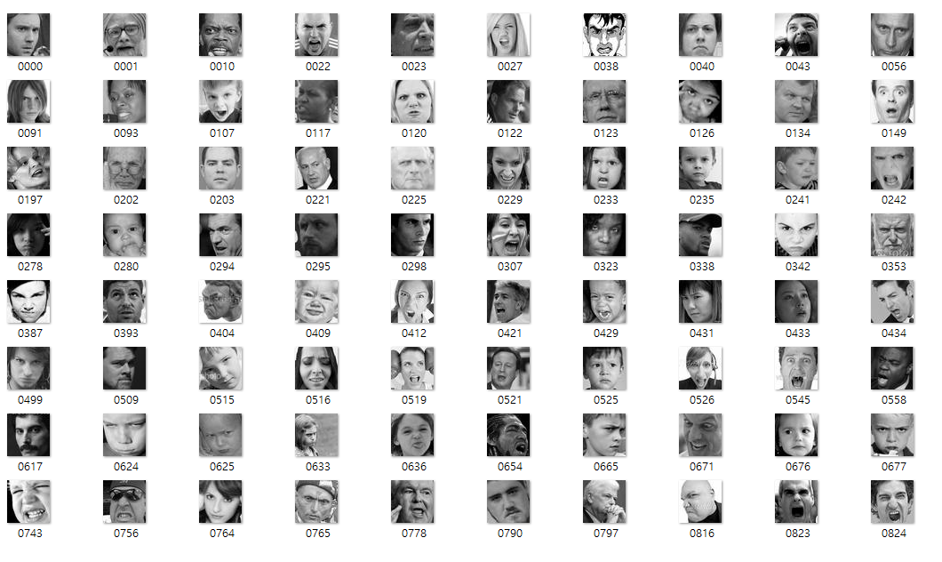
1
데이터 수집
감정 라벨별 300개 정도의 데이터

Slide 12
감정인식 API 조사
조건
실시간 동영상을 제공
개발용 무료 key 를 지원
Python 을 지원

Slide 13
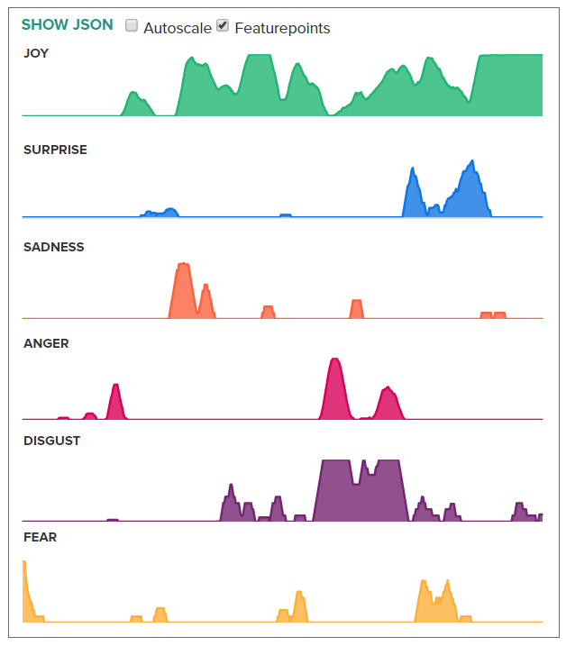
감정인식 API 조사
1. Kairos
https://www.kairos.com/demos
- 비디오에서 감정인식을 제공
input
output
Static video file
JOY
SURPRISE
SADNESS
ANGER
DISGUST
FEAR
6가지 class
감정분석 결과

Slide 14
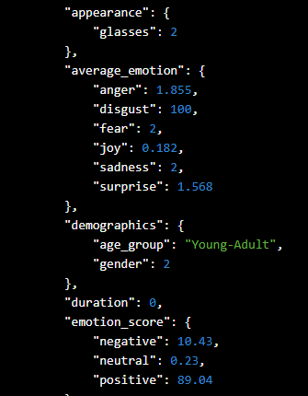
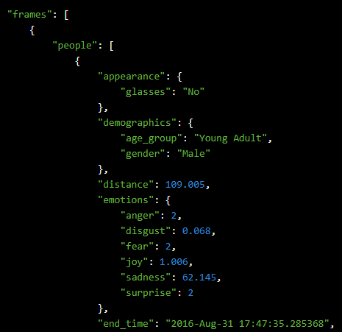
감정인식 API 조사
- Output 은 json 형태로 제공
1. 비디오의 전반적인 감정상태를 return
2. 비디오의 프레임별로 감정상태를 return
감정 점수
감정 점수
프레임이 끝나는 시간

Slide 15
감정인식 API 조사
- API 문서가 친절하지 않아 문의 메일을 보냈으나, 아직 답장이 없음
실시간 웹캠으로도 감정분석이 가능한지 (아마 불가능한 것 같음)
동영상에서 분석하는 프레임의 수는 내가 설정할 수 있는지

Slide 16
감정인식 API 조사
2. Azure Video Indexer
https://azure.microsoft.com/ko-kr/services/cognitive-services/video-indexer/
- 비디오에서 감정인식을 제공
input
output
Kairos 보다 자세한 문서
업로드 된 비디오 분석 후
결과물을 알려주는 프로세스
Static video file
POSITIVE
NEUTRAL
NEGATIVE
3가지 class
감정분석 결과

Slide 17
감정인식 모델 Github 조사
1. Face classification
https://github.com/oarriaga/face_classification
input
process
output
Detection model
: pretrain 된 형태로 제공
: OpenCv 를 사용한 것으로 보임
Classify model
: 64*64 로 resize
: 4 layer CNN 을 사용
Angry
Disgust
Fear
Happy
Sad
Surprise
Neutral
Realtime video file
7가지 class
감정분석 결과

Slide 18
감정인식 모델 Github 조사
- 환경이 맞지 않아 테스트 해볼 수 없었음
Cuda v 8.0 버전을 사용중이기 때문에, NVIDEA GPU 가 필요

Slide 19
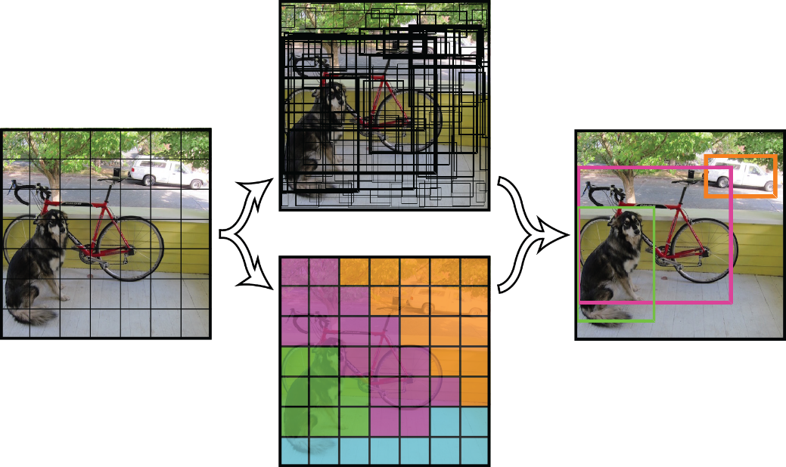
감정인식 모델 Github 조사
2. DarknetFaceID
https://www.youtube.com/watch?v=GMy0Zs8LX-o
https://github.com/xhuvom/darknetFaceID
input
process
output
YOLO model 을 사용
Realtime video file
happy
sad
angry
neutral
4가지 class
감정분석 결과

Slide 20
감정인식 모델 Github 조사
- 환경이 맞지 않아 테스트 해볼 수 없었음
Cuda v 8.0 버전을 사용중이기 때문에, NVIDEA GPU 가 필요
- 성능이 그렇게 좋아보이지는 않음
데모버전을 봐도 성능이 매우 높다고 보기는 힘듦
- 모델이 복잡함
Yolo darknet 자체가 매우 복잡함

Slide 21
감정인식 모델 Github 조사
3. RageAppliedEmotion
https://www.youtube.com/watch?v=cqert4ebLfU&t=18s
https://github.com/rageappliedgame/EmotionDetectionAsset
input
process
output
Angry
Disgust
Fear
Happy
Sad
Surprise
Neutral
Realtime video file
딥러닝이 아닌
수동적으로 피처를
뽑는 방식인 듯 함
7가지 class
감정분석 결과

Slide 22
방향성 재고가 필요
공개된 API 와 Github 으로는 한계가 있음
Dataset 이나 개발환경에 있어서도 문제가 있다고 생각
일단은 챗봇의 틀을 어느정도 갖춘 후 콘텐츠를 채워가는 것도 좋다고 생각
챗봇의 틀을 만들면서 다른 아이디어를 생각해보면 어떨까

